Slide 1

Классный коллектив

Slide 2
Что такое коллектив?
Коллективом называется группа людей, объединенных общей работой или учебой, общими интересами или взглядами. Школьный класс может стать коллективом. Люди, которые входят в коллектив,- товарищи.

Slide 3
Дружен ли наш класс?
Оказываете ли вы вашим одноклассникам помощь в учении в школе и дома?
Обращался ли кто-нибудь из вас за помощью и помогал ли тот, к кому вы обращались?
Какие хорошие поступки своих одноклассников вы наблюдали на уроке, после уроков?
Мешают ли вам на уроке другие ученики? Какие плохие поступки вы видите на перемене или вне школы?

Slide 4

Игра: «Закончи фразу»
-Мне нравится, когда мои друзья…
-Я не люблю, когда меня…
-Мне очень приятно говорить
друзьям…
-Своими друзьями я всегда…
-Я могу дружить с теми, кто…
-Со мной можно дружить,
потому что…

Slide 5
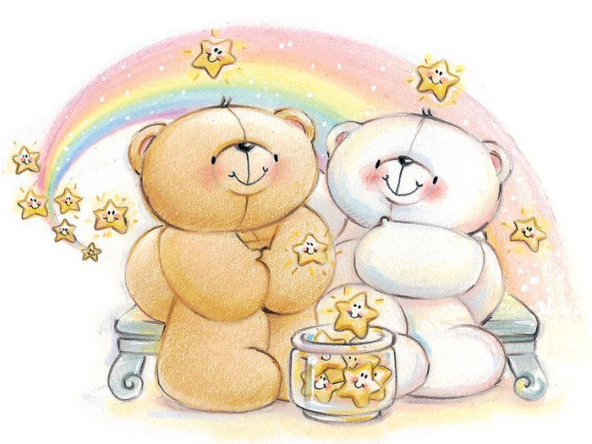
Памятка:
Один за всех и все за одного.
С хорошим товарищем веселее при удаче, легче в беде.
Не спорь с товарищем по пустякам, не ссорься, старайся работать и играть дружно.
Не ябедничай.
Не зазнавайся.
Будь вежлив со своими товари-
щами: не давай им кличек, не кри-
чи

Slide 6

Законы нашей жизни

Slide 7
Закон уважения.
Уважай людей, и тогда люди будут уважать тебя.

Slide 8
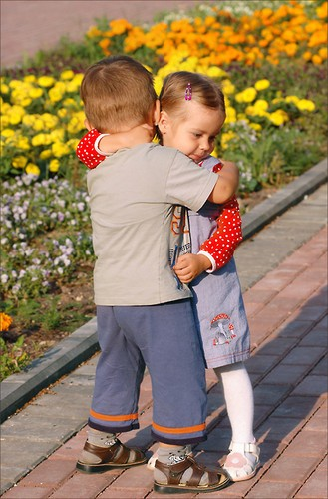
Закон дружбы.
В жизни происходят события, которые тяжело пережить одному. Тогда на помощь приходит друг.

Slide 9

Закон храбрости.
Будь храбрым, не бойся препятствий.

Slide 10

Закон любви.
Люби своих друзей, родителей, Родину и все то, что тебя окружает.

Slide 11

Закон доброты.
Доброта-это сила. Не бойся быть сильным-дари людям добро.

Slide 12
Закон трудолюбия.
Без труда не вытащишь и рыбку из пруда. Будь трудолюбив!

Slide 13
Закон милосердия.
Рядом с тобой может оказаться человек, которому нужна помощь. Помоги!

Slide 14
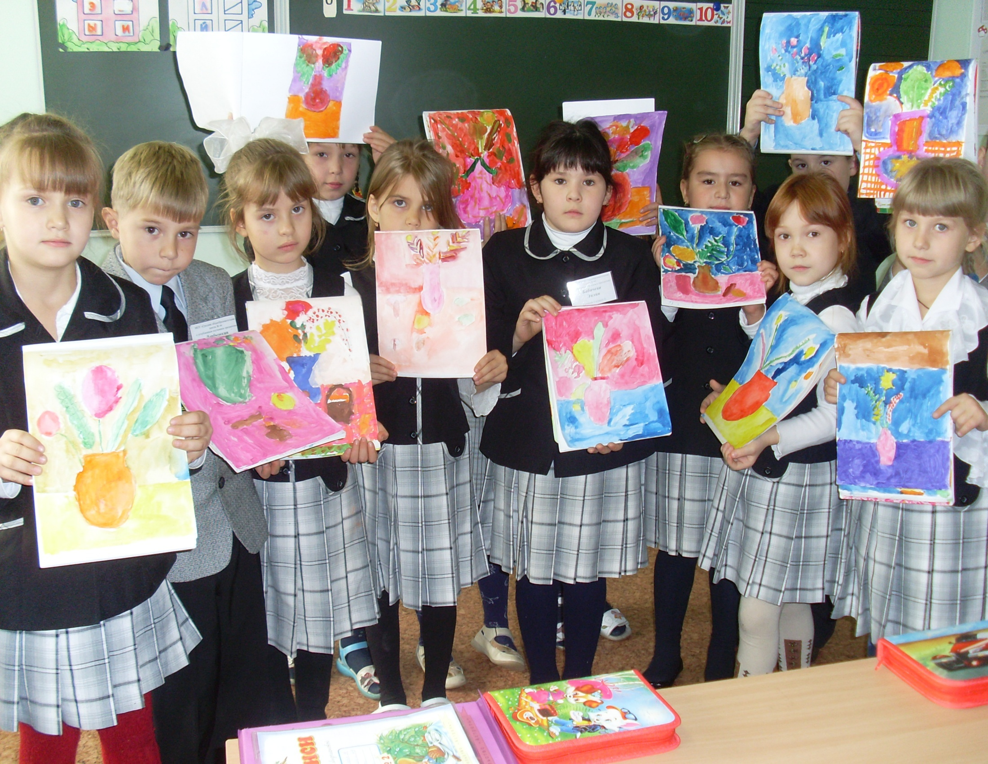

Slide 15
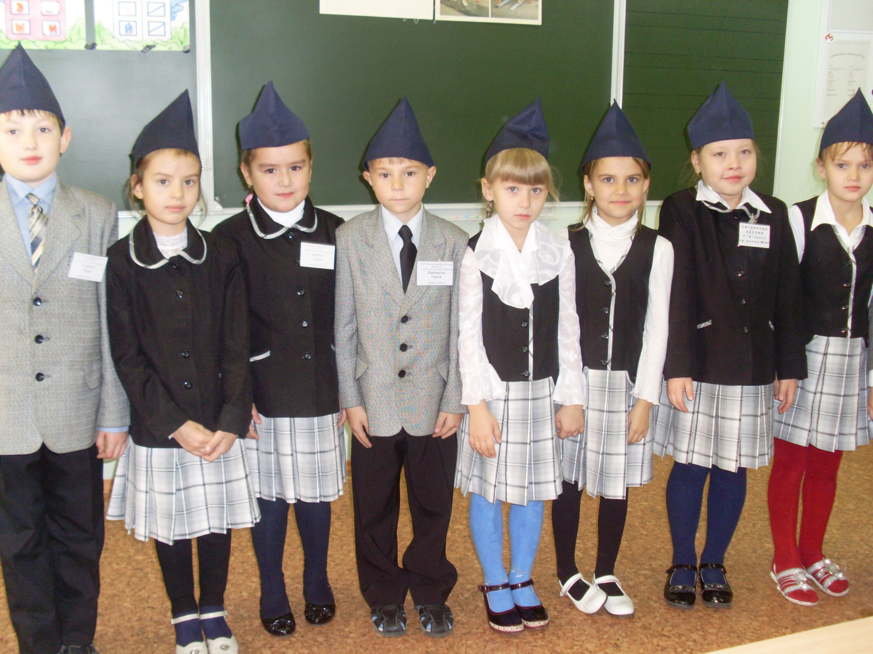

Slide 16
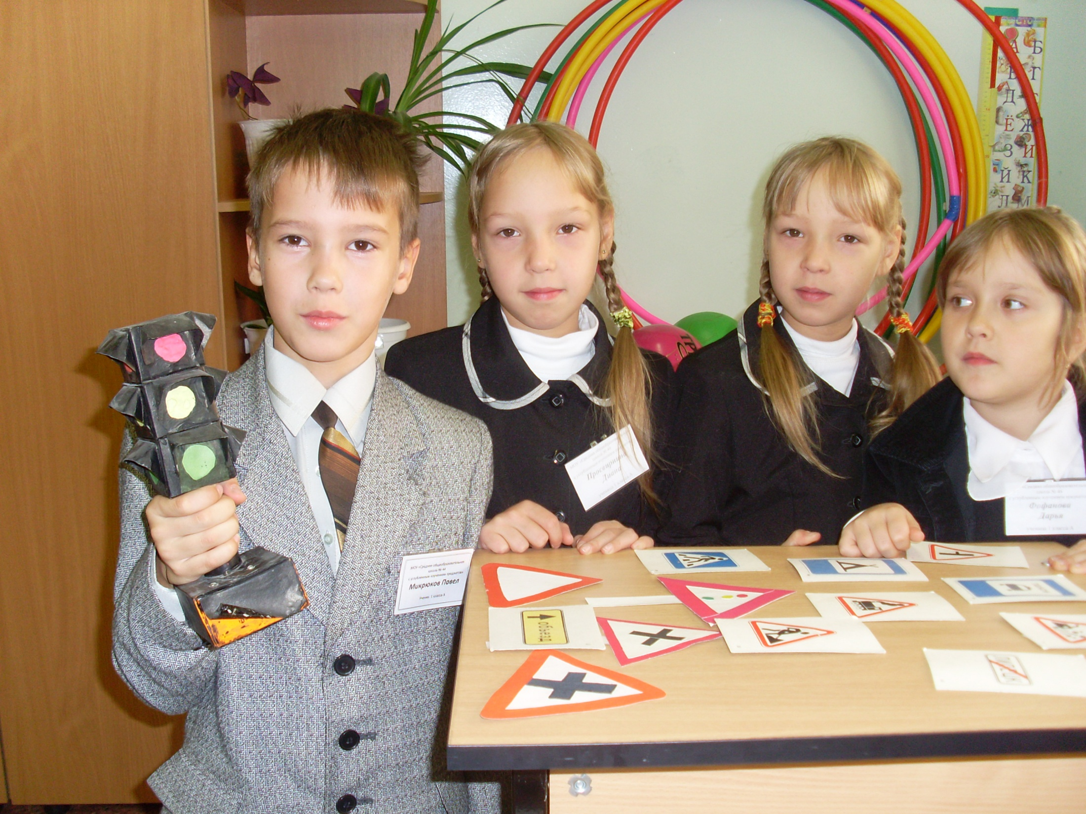

Slide 17
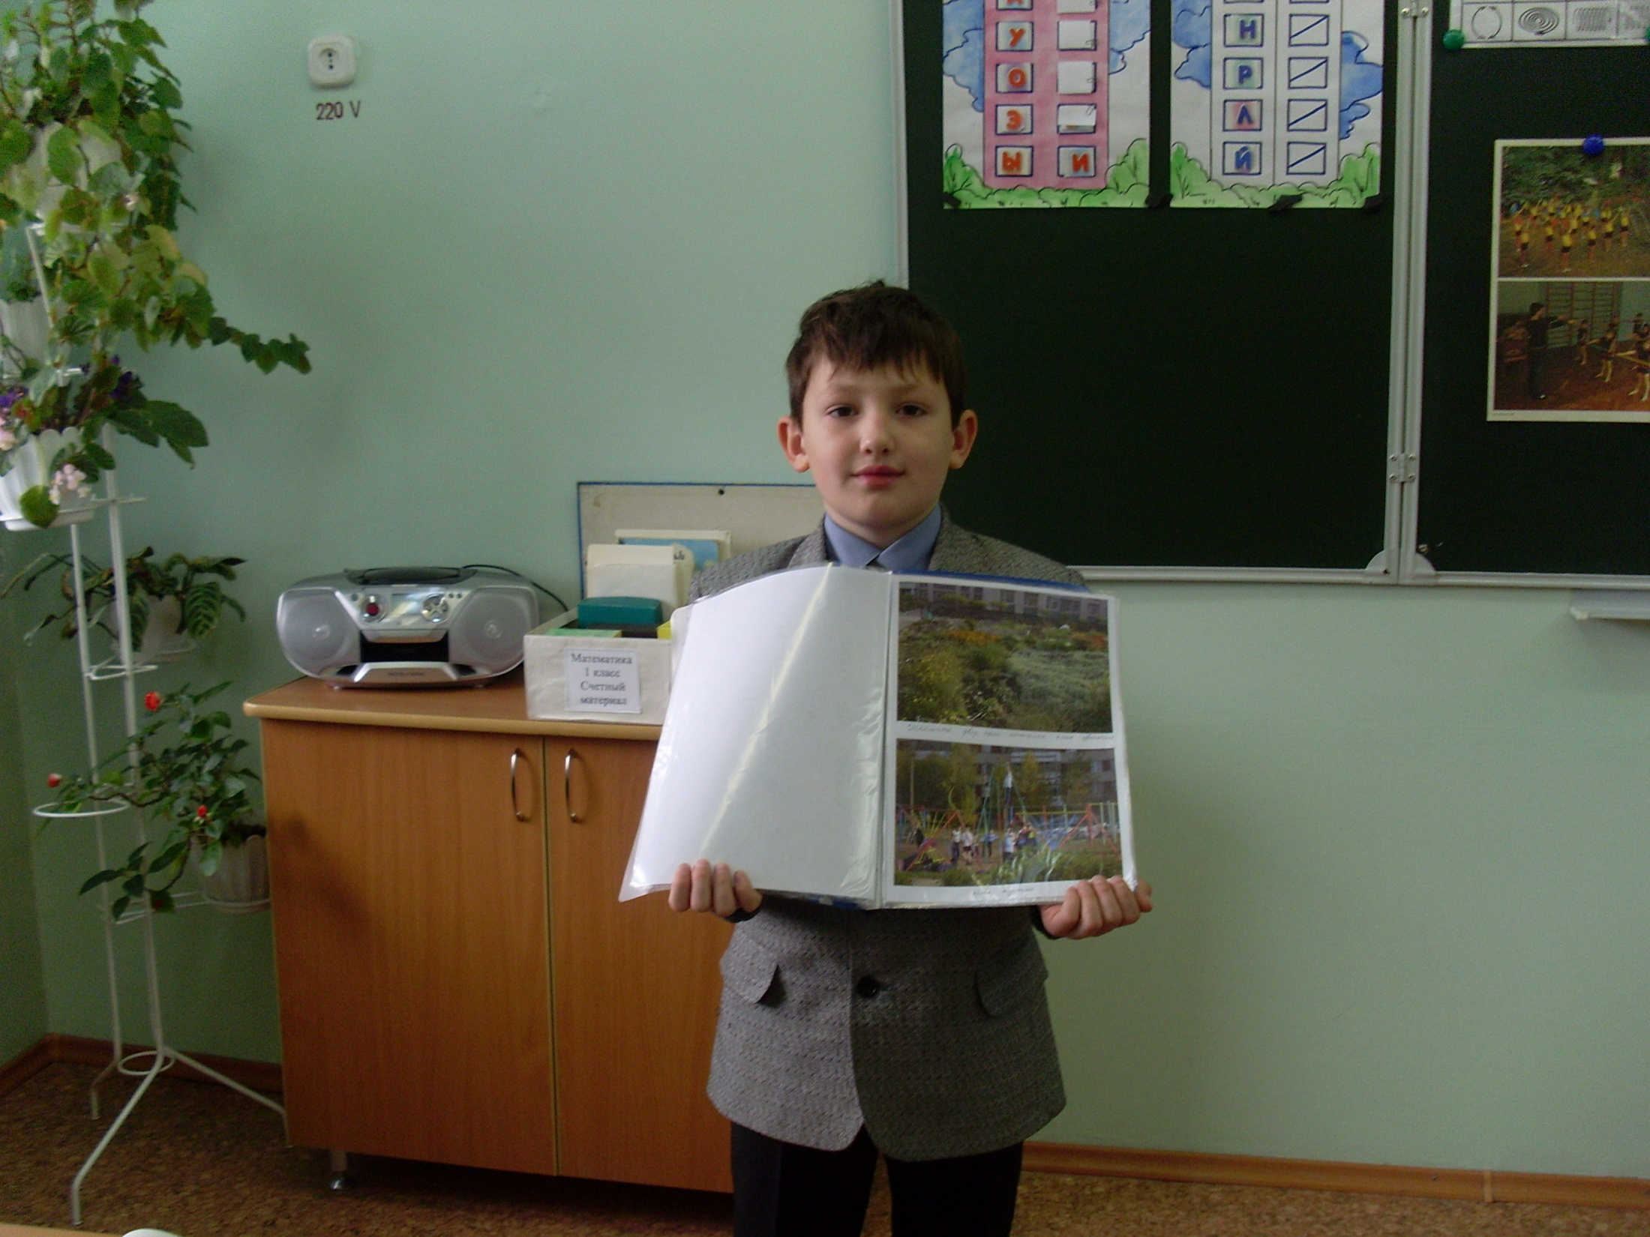

Slide 18
